Slide 1
Veri İletişimi (Data Communications)
Dr. Öğr. Üyesi Mevlüt ERSOY

Slide 2
Giriş
İletişim (communications) bilgi paylaşımıdır ve “yüz yüze” ve “uzaktan” olmak üzere iki şekilde yapılır.
Uzaktan yapılan iletişim “telecommunication” olarak adlandırılır ve telefon, telgraf, televizyon gibi uygulamaları içerir.
Veri (data) bilgiyi paylaşan taraflar arasında kurallarla belirlenmiş formda bilginin ifade edilmesidir.
Veri iletişimi (data communications) bilginin herhangi bir ortam (hava, kablo vb.) kullanılarak iki cihaz arasında transfer edilmesidir.

Slide 3
İletişim Ağı Kaynakları
Bir iletişim ağı aşağıdaki varlıklardan oluşur.
– Donanım elemanları
– Ağ işletim sistemi / yazılım
– İletişim kanalı
– Veri / Bilgi / Kaynaklar
– Protokoller

Slide 4
Veri İletişimi (Bazı tanımlar)
Veri iletişiminin etkinliği 4 parametreyle ifade edilir
Delivery (Doğru Gönderim), verinin sadece doğru hedeflere ulaştırılmasıdır.
Accuracy (doğruluk), verinin kaynağından çıktığı şekliyle iletilmesidir.
Timeliness (Zaman), verinin zamanında hedefe ulaşmasıdır. Gerçek iletişimde önemlidir
Jitter (gecikme değişimi), paketlerin hedefe ulaşma süresindeki değişimdir.

Slide 5
Veri İletişim Modeli
Veri iletişim sistemi 5 temel elemandan oluşur
Message (mesaj), iletilen bilgidir. (ses, görüntü, metin sayı, resim)
Transmitter - Sender (verici - gönderici), veriyi ileten cihazdır. (pc, video camera, telefon ahizesi)
Receiver (alıcı), veriyi alan cihazdır. (televizyon, telefon hoparlörü, pc)
Transmission System (İletim Sistemi - ortamı), verinin ileten ve alan cihaz arasında iletilmesini sağlayan fiziksel yoludur. (çift bükümlü kablo, koaksiyel kablo, fiber optik kablo)
Protocol (protokol), veri iletişimini başlatır, yönetir, sonlandırır. Protokol olmadan iki cihaz bağlanabilir ancak iletişim kuramaz.

Slide 6
İletişim Örneği

Slide 7
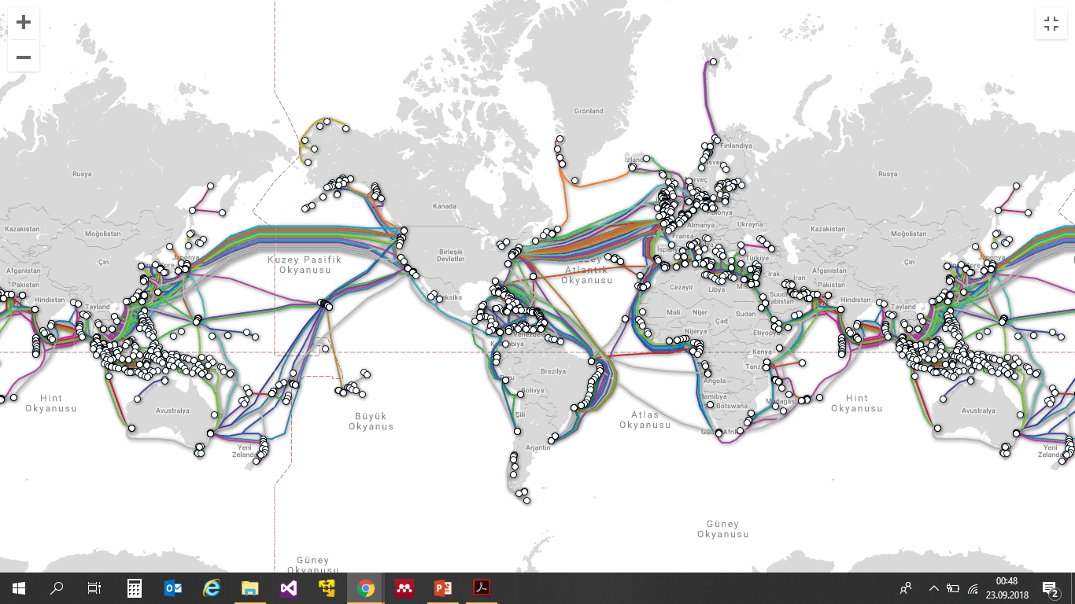

Slide 8
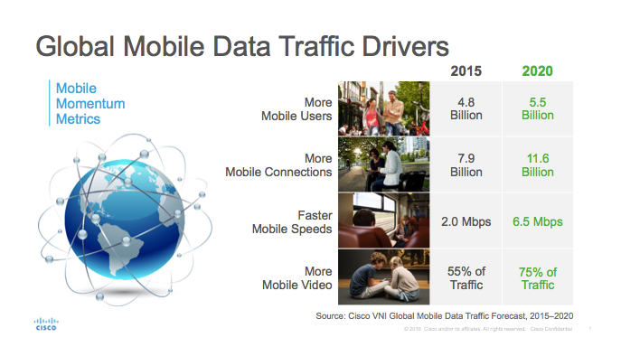

Slide 9
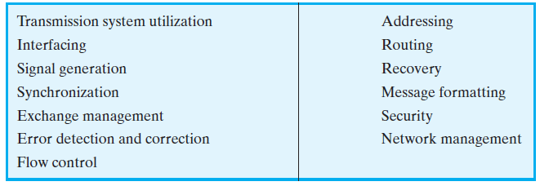
İletişimin görevleri

Slide 10
Verinin Oluşturulması
Text – ASCII, Unicode
Sayılar – Doğrudan Binary veya kodlama
Resimler – Pixel RGB, CMYK
Audio (ses), işitsel veya müziğin yayınını veya kaydını temsil etmektedir. Ses doğal olarak resimlerden, sayılardan veya text verilerinden farklıdır. Süreklidir, ayrık değildir.
Video, resim veya hareketli resmin yayınını veya kaydını temsil etmektedir. Video sürekli varlıklar olarak üretilebilir.

Slide 11
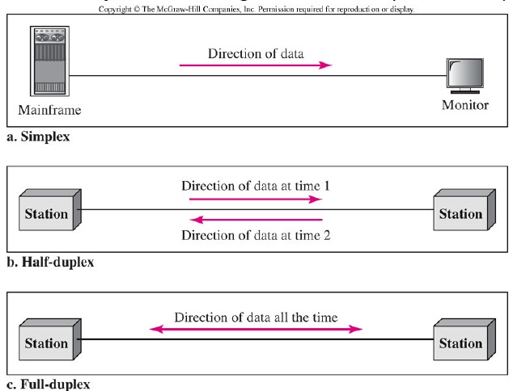
İletişim Modları

Slide 12
Ağ (Network) Kriterleri
Veri iletişim hatlarıyla birbirine bağlı olan cihazların (düğümlerin) oluşturduğu topluluğa “ağ” adı verilir.
Birçok ağ dağıtık (distributed) işlem yapar. Ağın görevi ağ üzerindeki birçok düğüme dağıtılmıştır.
Ağ kriterleri 3 başlık altında toplanabilir
Performans, iletim süresi ve cevap süresi (transmit time, response time) ile ölçülür. Performans eş zamanlı kullanıcı sayısına, iletim ortamına, donanıma ve yazılımın etkinliğine bağlıdır. Throuhgput, bir noktadan saniyede geçen veri miktarıdır, delay verinin bir noktadan diğerine ulaşması için geçen süredir.
Güvenilirlik (Reliability): hata yapma sıklığı ve hatanın düzeltilme süresiyle ölçülür. Ayrıca ağın doğal adetlere karşı dayanıklılığı da güvenilirliğini gösterir.
Güvenlik (security): yetkisiz erişimleri engelleme, virüslere karşı dayanıklılık.

Slide 13
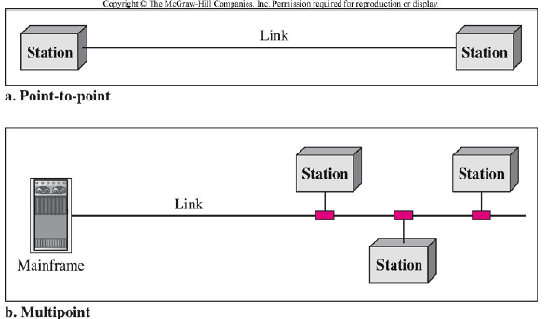
Bağlantı Türleri
iki cihaz arasında atanmış bir bağlantı sağlar (TV remote control)
bir bağlantıyı ikiden fazla cihazın paylaşmasını sağlar. Bağlantı cihazlar arasında time shared veya spatially shared şeklinde paylaştırılır.

Slide 14
Topolojiler
Mesh (Örgü)
Star (Yıldız)
Bus (Ortak Yol)
Ring (Halka)

Slide 15
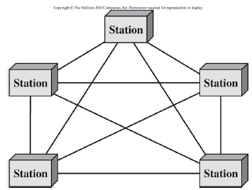
Topolojiler - Mesh

Slide 16
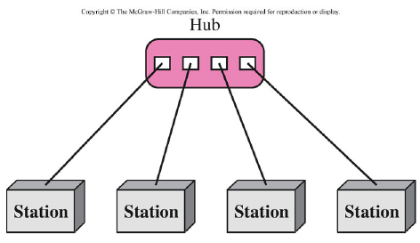
Topolojiler - Star

Slide 17
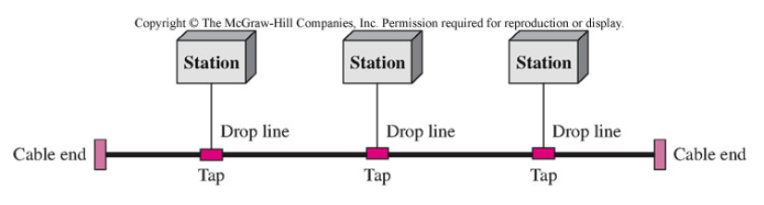
Topolojiler - Bus

Slide 18
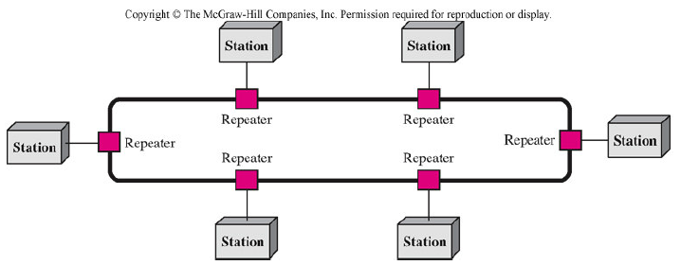
Topolojiler - Ring

Slide 19
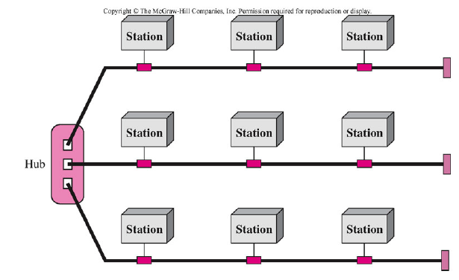
Topolojiler - Hibrit

Slide 20
Ağ Kategorileri
Temel olarak 2 ana kategoriye ayrılır
Wide Area Network (WAN)
Metropolitian Area Network (MAN)
Local Area Network (LAN)

Slide 21
LAN
LAN, iki veya daha fazla bilgisayar rasında donanım, yazılım veya data paylaşımı için kullanılır. LAN boyutu birkaç kilometre ile sınırlıdır.
İlk LAN’ lar 4- 16 Mbps iken günümüzde 1 Gbps – 10 Gbps2 lara kadar ulaşabilmektedir.

Slide 22
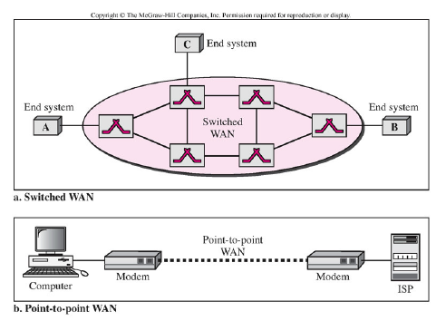
WAN
Bir ülke, kıta veya dünya ölçeğinde kullanılabilir.
Devre Anahtarlama
Paket Anahtarlama
X.25
Frame Relay
ATM
ISDN
Kablosuz WAN

Slide 23
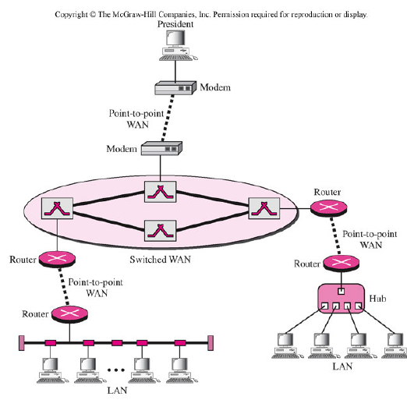
Metropolitan Area Network - MAN
Bir şehir ölçeğinde hızlı iletişim sağlamak için kullanılır.
DSL bağlantılar MAN kategorisinde değerlendirilir.
İki veya daha fazla ağın birleşmesiyle internetwork veya internet oluşur.
En bilinen örneği kablo TV ağlarıdır.
Günümüzde kullanılan IEEE 801.16 (WiMAX)da bir diğer MAN örneğidir

Slide 24
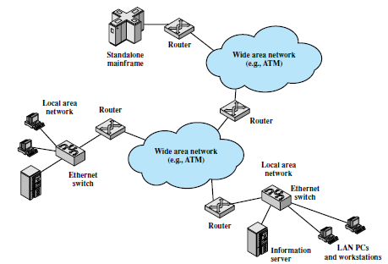

Slide 25
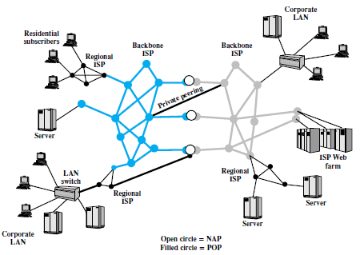

Slide 26
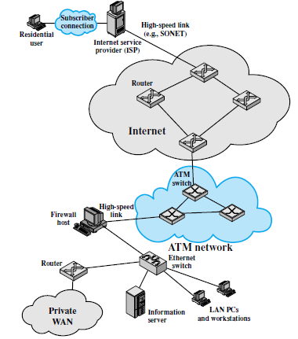

Slide 27
Protokoller ve Standartlar
İletişim yapabilmek için birimler bir protokol üzerinden anlaşırlar
Bir protokol veri iletişimni yöneten kurallar kümesidir
Bir protokol neyin, ne zaman, nasıl iletileciğini tanımlar
Bir protokolün anahtar bileşenleri
Syntax, verinin yapısı veya biçimidir. (paketteki ilk sekiz bit adres olsun gibi)
Semantics, bit gruplarının anlamını gösterir. (adres bir sonraki node mu yoksa hedefimi gösteriyor)
Timing, verinin ne zaman iletileceği ve hangi hızda iletileceği bilgisini gösterir. Alıcı ile verici arasındaki hız uyumsuzluklarını giderir.

Slide 28
Protokoller ve Standartlar
Veri iletişim standartları 2 ana kategoriye bölünür
De facto – bir kurum tarafından onaylanmamış ancak yaygın bir şekilde kullanılan standarttır.
De jure – bir kurum tarafından onaylanmış standarttır.
Standart Organizasyonları
ISO – bilimsel, ekonomik ve teknolojik alanlarda çalışırlar. (OSI)
ITU – 1993 den sonra ITU - T
ANSI – ANSI karakter seti, ANSI – C, ANCI - SQL
IEEE – IEEE 802.x
İnternet Standartları
RFC (Request for Comment) İnternet otoriteleri tarafından doküman olarak yayınlanır. RFC olarak yayınlanır. Her RFC dokümanı bir numaraya ve özellikle bir alana yöneliktir.

Slide 29
Konu ile İlgili Siteler
www.ietf.org/rfc.html
RFC listesi
www.acm.org/sigcomm/sos.html
Çeşitli network stanadartlarının son durumları vardır
www.ieee.org
www.ansi.org

Slide 30
Sorular
Bir renkli resim 16 bit piksellerden oluşuyor. Maksimum kaç tane renk tanımlanabilir?
Varsayalım ki 6 aygıta sahip bir mesh ağı kurulmak isteniyor. Kaç tane kablo gerekir? Her aygıtta kaç tane porta ihtiyaç vardır
Bir yıldız backbone ve bir 3 ring ağından oluşan hibrid bir topoloji çiziniz.
Bir ring backbone ve iki bus ağından oluşan hibrit bir topoloji çiziniz
Telefon ağı ile interneti karşılaştırınız. Benzerlikleri ve farklılıkları nelerdir?

Slide 31
Ödev
Ekteki dökümanın özetini çıkarınız
Teslim Tarihi:02.11.2018
Çıktı alarak Arş. Gör. Fuat Çankaya hocanıza teslim ediniz.

